Slide 1

Презентация на тему: «Директивы сегментации в ассемблере»
Составитель: Студент второго курса. Группы П2-20. Хицов А.Е.
Проверила: Лихторенко О.С.
Учебное заведение: «Колледж космического машиностроения и технологий»

Slide 2
Задачи
Узнать что такое ассемблер.
Узнать что такое язык ассемблера.
Узнать что такое директивы ассемблера.
Разобрать сегменты.

Slide 3
Определения
Ассемблер - транслятор программы из текста на языке ассемблера, в программу на машинном языке.
Язык ассемблера - машинно-ориентированный язык программирования низкого уровня.
Директивы ассемблера — параметры (ключевые слова) в тексте программы на языке ассемблера, влияющие на процесс ассемблирования или свойства выходного файла.

Slide 4
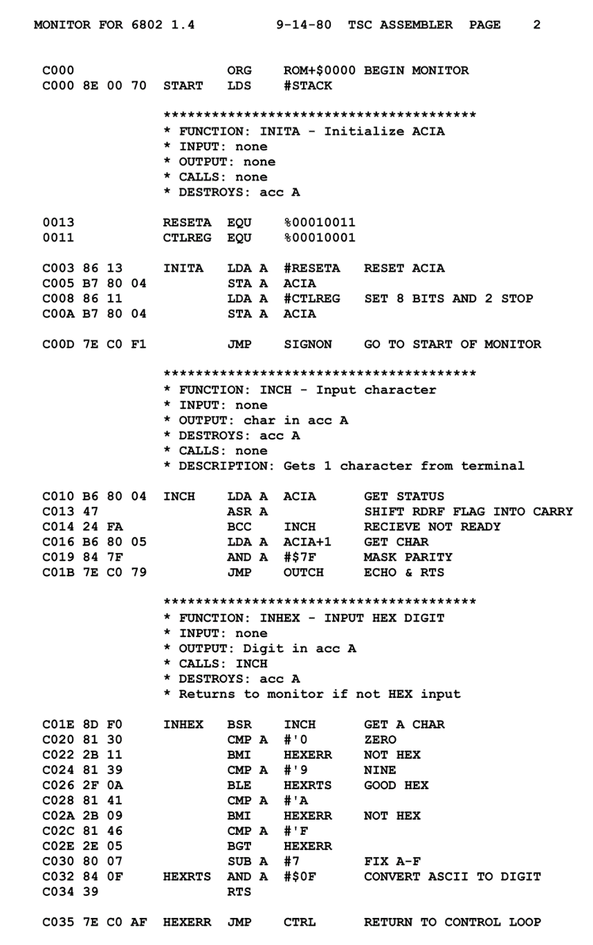
Пример

Slide 5
Сегменты
Сегмент кодов - содержит машинные команды для выполнения.
Сегмент данных - содержит данные, константы и рабочие области, необходимые программе.
Сегмент стека - содержит адреса возврата как для программы так и для вызовов подпрограмм.

Slide 6
Упрощенные директивы сегментации
.CODE — для указания начала сегмента кода;
.DATA — для указания начала сегмента данных;
.STACK — для указания начала сегмента стека.

Slide 7
Стандартные директивы сегментации. Синтаксис.
SEGMENT - определяет начало любого сегмента.
ENDS – определяет конец сегмента.
ИмяСегмента SEGMENT align combine dim ‘class’
…
ИмяСегмента ENDS

Slide 8
Вывод
Сегментация предполагает унификацию оформления объектных модулей, создаваемых компилятором, в том числе с разных языков программирования. Это позволяет объединять программы, написанные на разных языках. Именно для реализации различных вариантов такого объединения и предназначены директивы сегментации.

Slide 9
Источники
https://prog-cpp.ru/asm-segment/
https://cxem.net/mc/book21.php
http://mf.grsu.by/UchProc/livak/b_osnovy/oal_5.htm

Slide 10
Спасибо за внимание!

